Slide 1
Ενημέρωση Προέδρων Θεματοθετών
17 Δεκεμβριου 2021
ωρα 17:00

Slide 2
Παράδοση Εξεταστικών Δοκιμίων
Τουλάχιστον 4 εργάσιμες ημέρες πριν από την διεξαγωγή της Γραπτής Αξιολόγησης
Α΄ Σειρά και προτεινόμενες λύσεις/οδηγούς διόρθωσης του δοκιμίου σε μορφή pdf
Β΄ Σειρά και προτεινόμενες λύσεις/οδηγούς διόρθωσης του δοκιμίου σε μορφή word και pdf, χωρίς τις αντίστοιχες μορφοποιήσεις για διευκολύνσεις
Υποβολή των πιο πάνω θα γίνεται ηλεκτρονικά. Το σύστημα θα δέχεται μόνο 1 υποβολή.
Μορφοποιήσεις δοκιμίων
Θα σας αποσταλούν οδηγίες για κάθε είδους μορφοποίησης.
Για περισσότερες διευκρινίσεις μπορείτε να επικοινωνήσετε με τον κο Ιωάννη Σαλονικίδη (τηλ. 22806352) ή την Δημοσθένους Ελένη (τηλ.2280934)

Slide 3
Αιτήσεις Θεματοθετών
Συμπλήρωση αίτησης (για όσους τυχόν δεν έχουν συμπληρώσει) θεματοθέτησης και αποστολή στο Γραφείο ΓΕΜΕ/ΓΕΤΕ, υπ’όψιν Ιωάννη Σαλονικίδη
Ταχυδρομικά: Γωνία Κίμωνος και Θουκυδίδου Ακρόπολη, 1434 Λευκωσία
Email geme@schools.ac.cy
Fax: 22800862

Slide 4
Υλικό που θα αποσταλεί προς τους Θεματοθέτες
Οδηγίες (template) για την πρώτη σελίδα.
Κατηγορίες μορφοποίησης γραπτών
Κωδικοί εξεταζόμενων μαθημάτων
Υπεύθυνη δήλωση Θεματοθετών
Έντυπο ελέγχου εξεταστικού δοκιμίου (Τα έντυπα ελέγχου θα παραδοθούν ηλεκτρονικά μαζί με τα εξεταστικά δοκίμια)

Slide 5
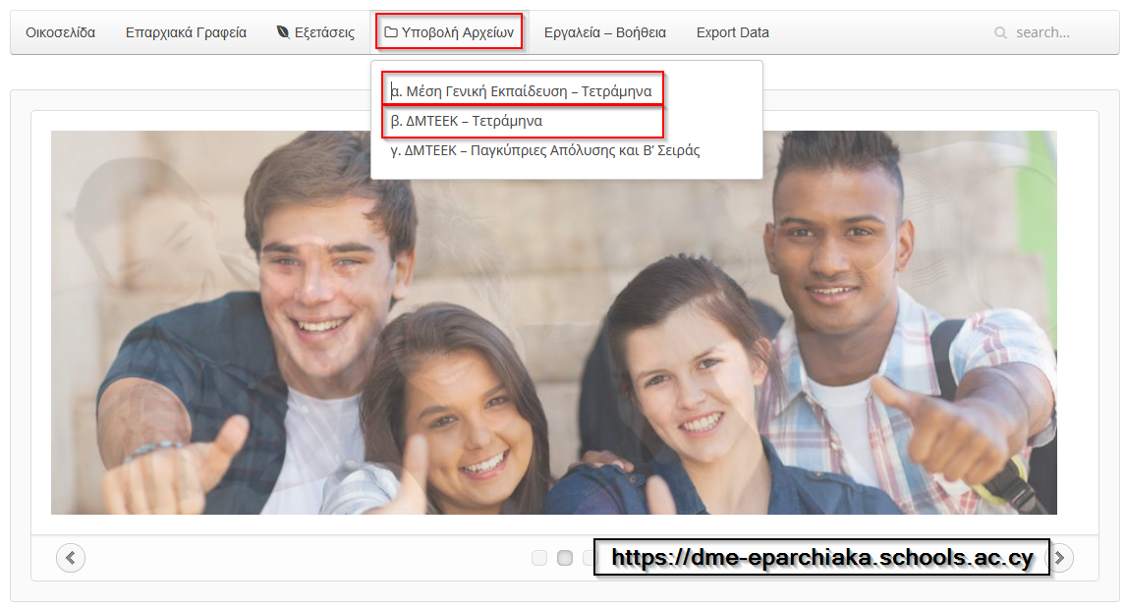
Διαδικασία ηλεκτρονικής παράδοσης δοκιμίων

Slide 6
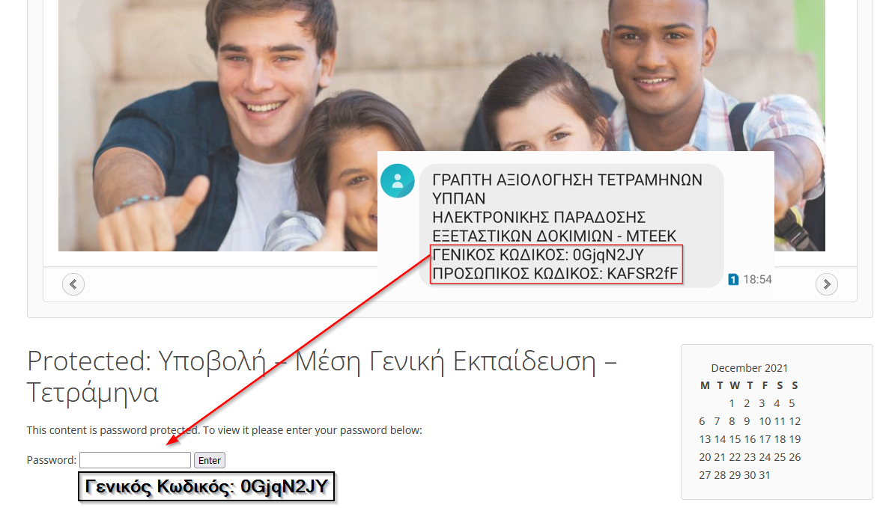
Διαδικασία ηλεκτρονικής παράδοσης δοκιμίων

Slide 7
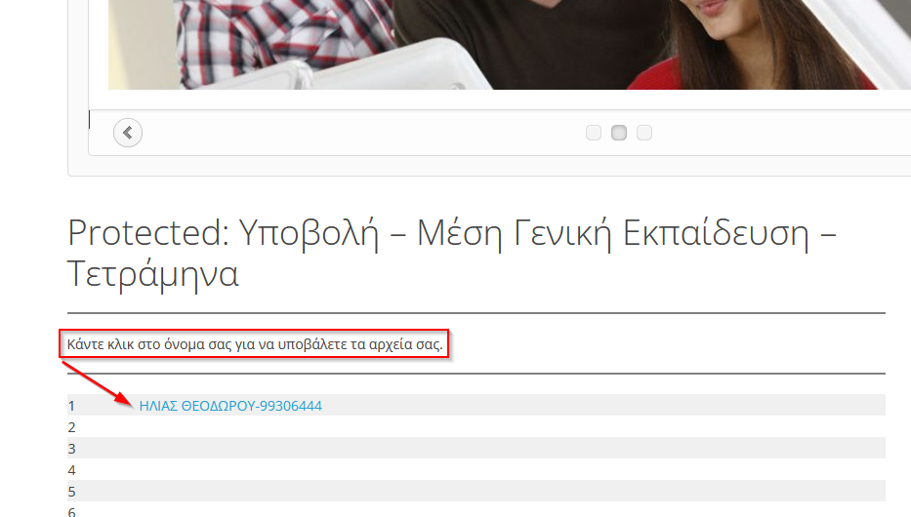
Διαδικασία ηλεκτρονικής παράδοσης δοκιμίων

Slide 8
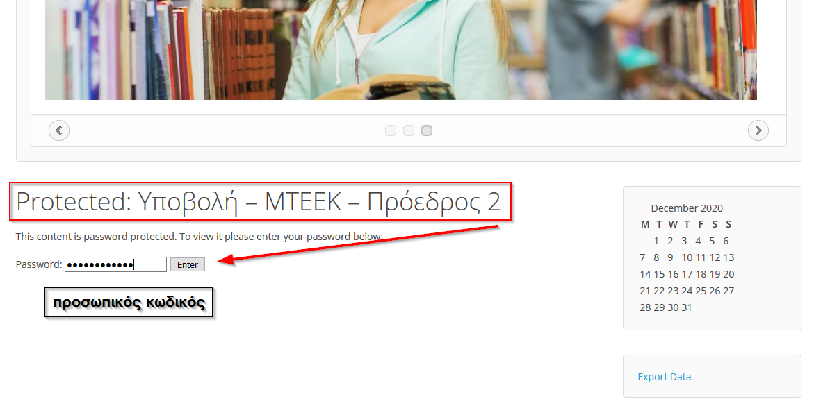
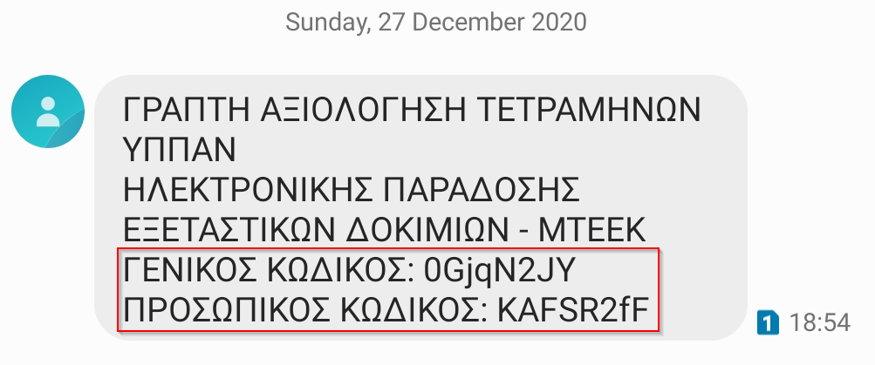
Διαδικασία ηλεκτρονικής παράδοσης δοκιμίων

Slide 9
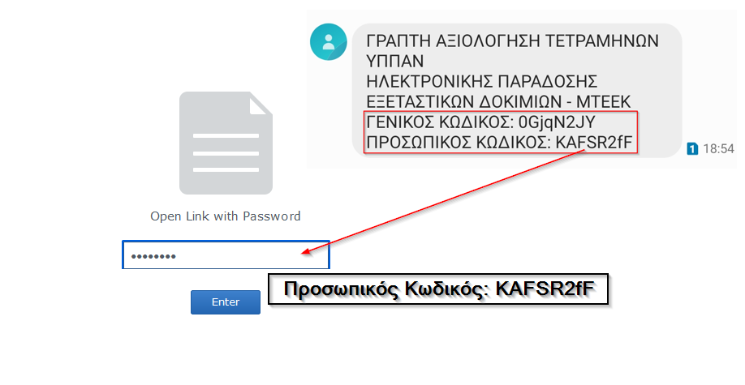
Διαδικασία ηλεκτρονικής παράδοσης δοκιμίων

Slide 10
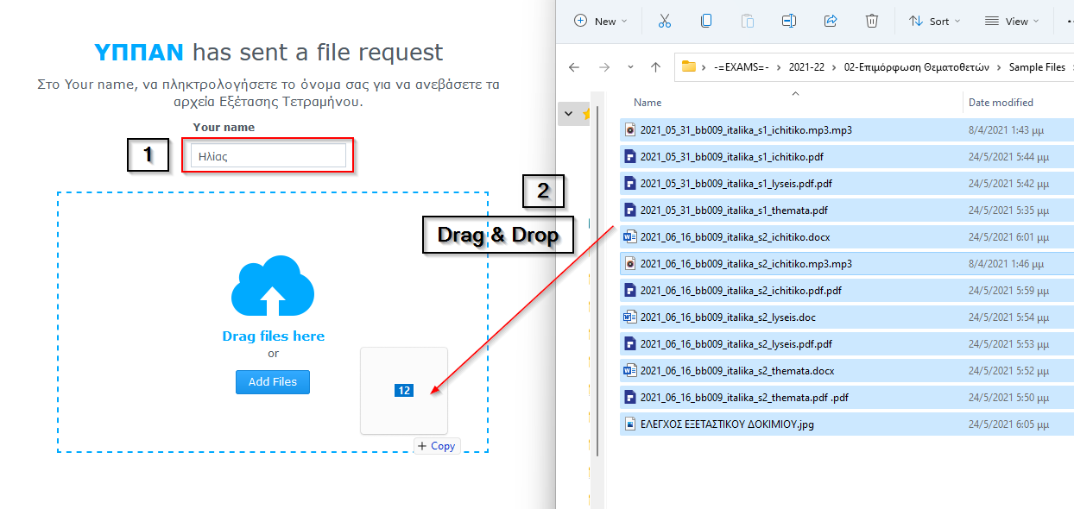
Διαδικασία ηλεκτρονικής παράδοσης δοκιμίων

Slide 11
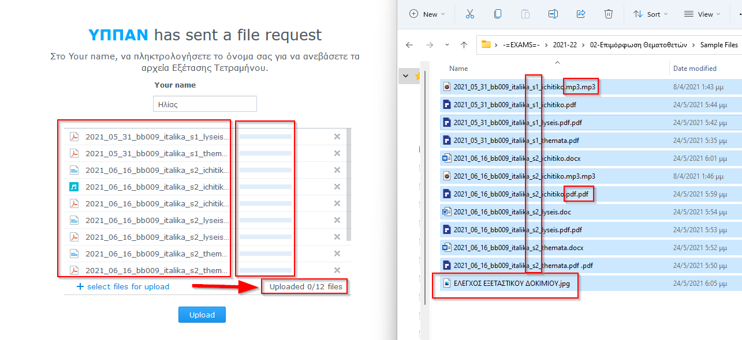
Διαδικασία ηλεκτρονικής παράδοσης δοκιμίων

Slide 12
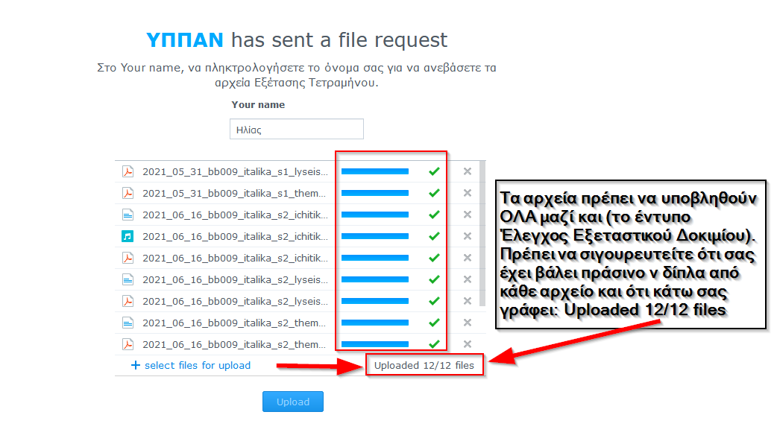
Διαδικασία ηλεκτρονικής παράδοσης δοκιμίων

Slide 13
Επικοινωνία
Ηλίας Θεοδώρου τηλ.: 99306444
itheodorou@schools.ac.cy
Ιωάννης Σαλονικίδης τηλ.:22806352
isalonikides@schools.ac.cy
axiologisi-tetraminon@schools.ac.cy
Χάρης Κογκορόζης τηλ.: 99476928
hkongorozis@tech-scholi1-lef.schools.ac.cy

